Slide 1
Муниципальное бюджетное дошкольное образовательное учреждение №112
Визитная карточка группы
«РОМАШКА»

Slide 2
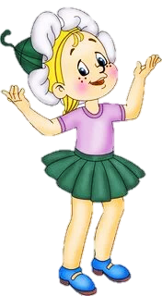
Ходим в группу мы «Ромашка» Расцветаем день за днем. Потому что в группе нашей очень дружно мы живем! Серединка желтая, лепесточки белые
Мы ребята умные, добрые и смелые.

Slide 3
В группе работают
Воспитатель: Смирнова Ольга Юрьевна
Младший воспитатель:
Репина Марина Дмитриевна

Slide 4
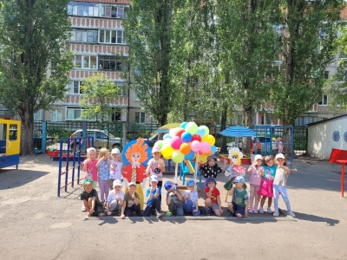
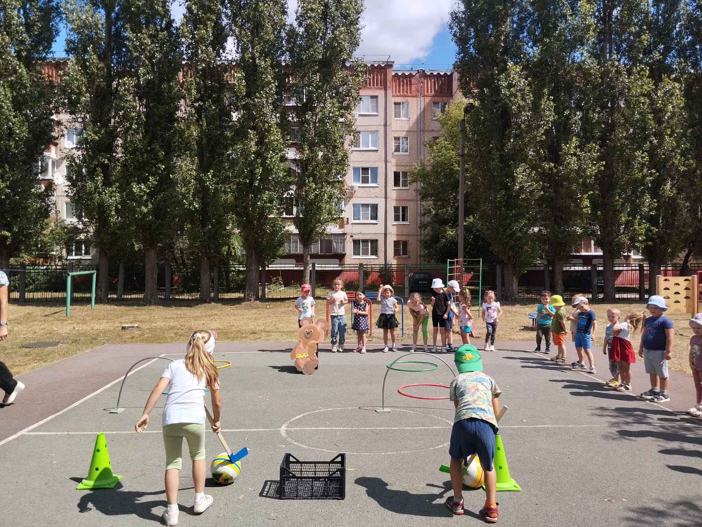
В нашей группе живут 27 ребят:
13 шустрых мальчишек и
14 симпатичных девочек.
Наши ребята веселые, обаятельные,
активные, трудолюбивые и
очень любознательные.

Slide 5
Заходи у нас можно всё!
КАЖДЫЙ РЕБЁНОК
ПОЛУЧИТ ЗДЕСЬ ЛАСКУ,
КАЖДОГО ВСТРЕТЯТ
ТЕПЛО И УЮТНО.
КАЖДУЮ ДЕВОЧКУ,
КАЖДОГО МАЛЬЧИКА
ЗДЕСЬ УВАЖАЮТ,
ЛЮБЯТ И ЖДУТ
И КАК ЦВЕТОЧКОВ БЕРЕГУТ!
Играть
Шутить
Мечтать
Думать
Дружить
Смеяться
Любить
Прощать

Slide 6
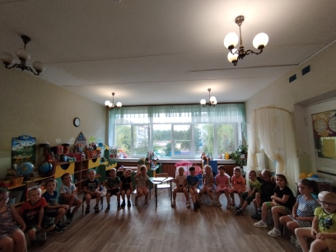
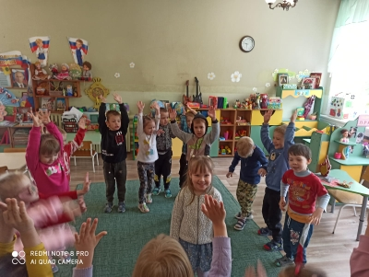
НАША ГРУППА

Slide 7
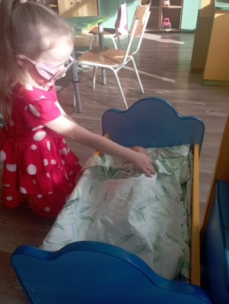
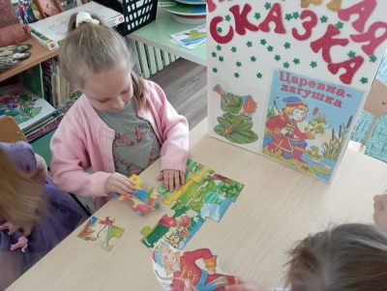
МЫ ИГРАЕМ
Очень любим мы играть,
Вместе пазл собирать!
Уложу я куклу спать,
Стану я её качать.

Slide 8
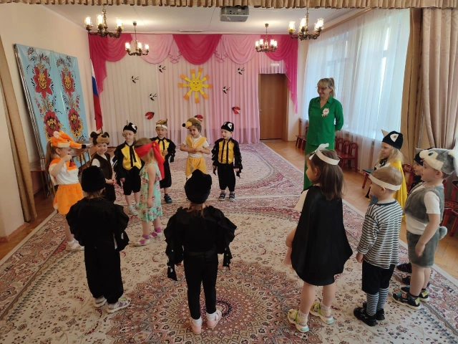
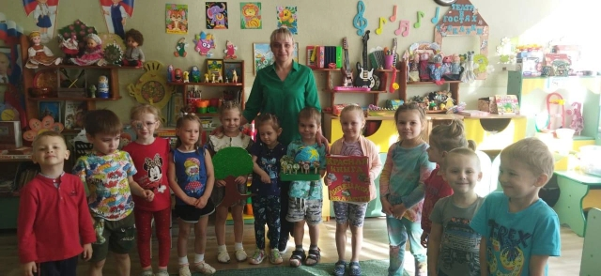
НАШИ ПРАЗДНИКИ
Праздники мы отмечаем,
Очень весело играем !

Slide 9
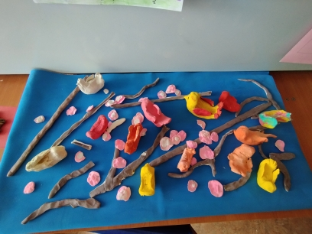
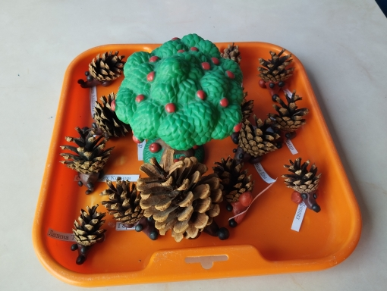
НАШИ ПОДЕЛКИ
И на выставку поделки
тоже любим оформлять.
Очень любим рисовать и лепить,
и вырезать,

Slide 10
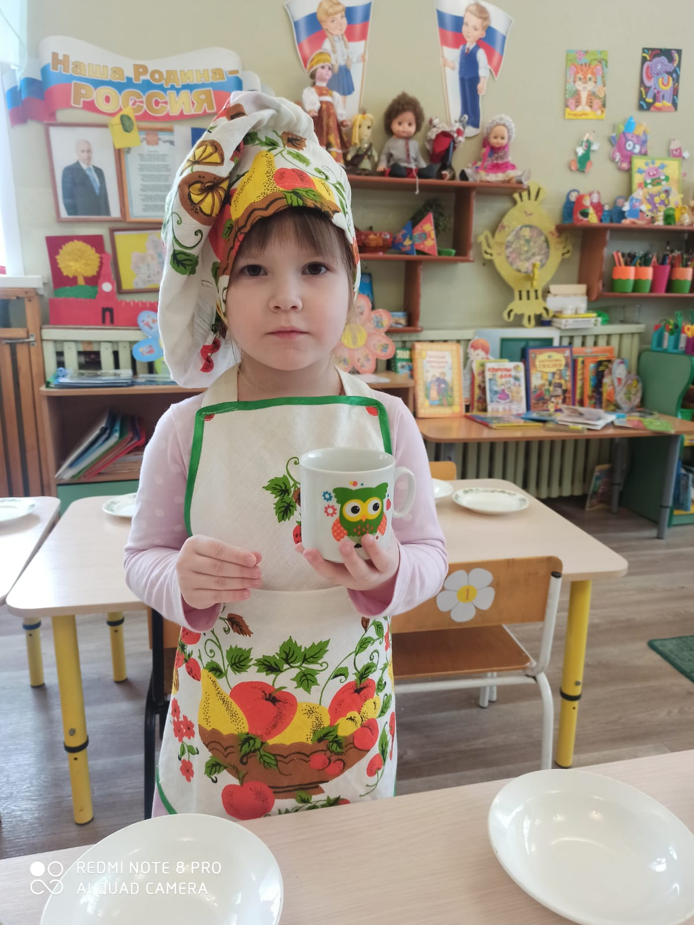
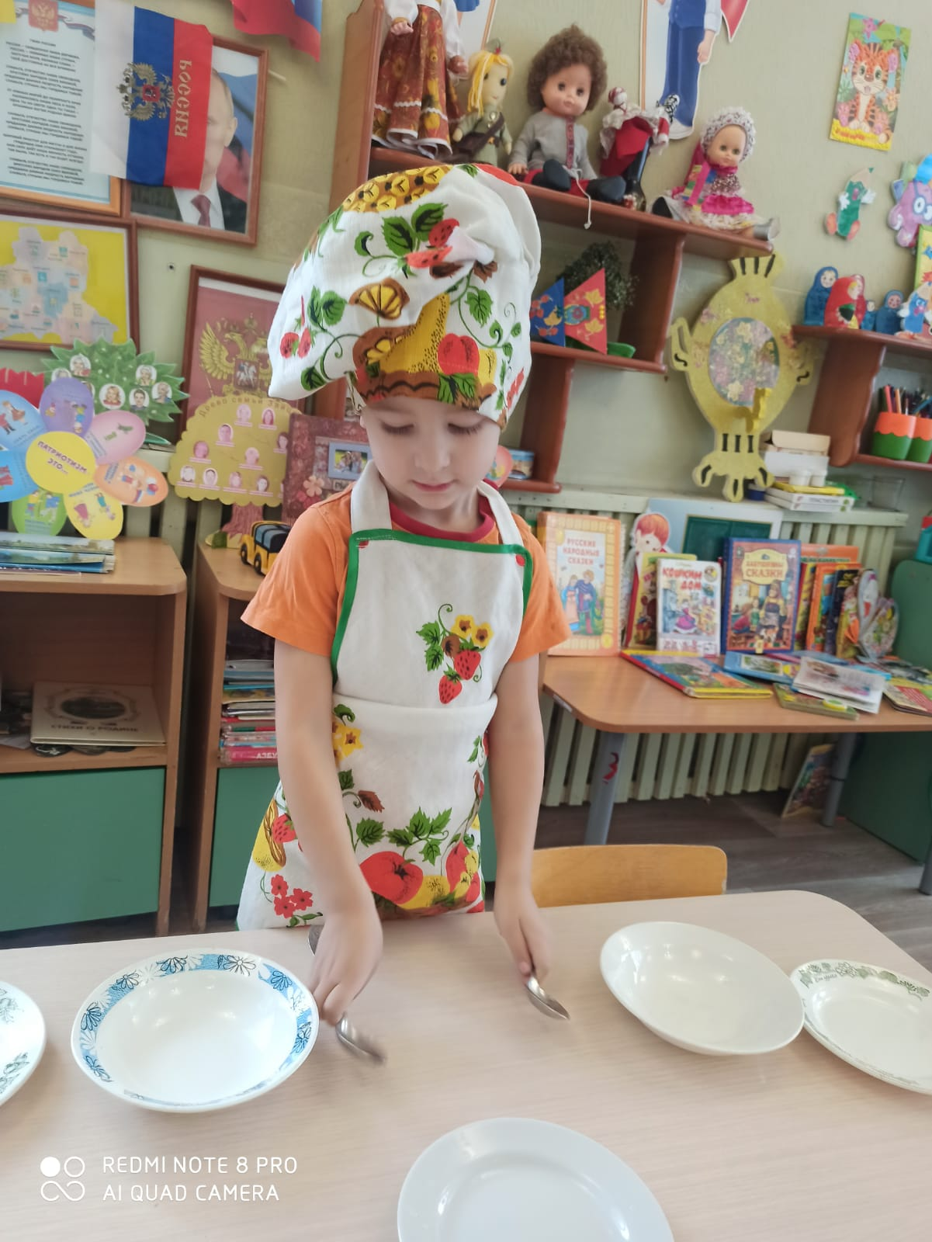
РЕБЯТА С УДОВОЛЬСТВИЕМ
ДЕЖУРЯТ

Slide 11
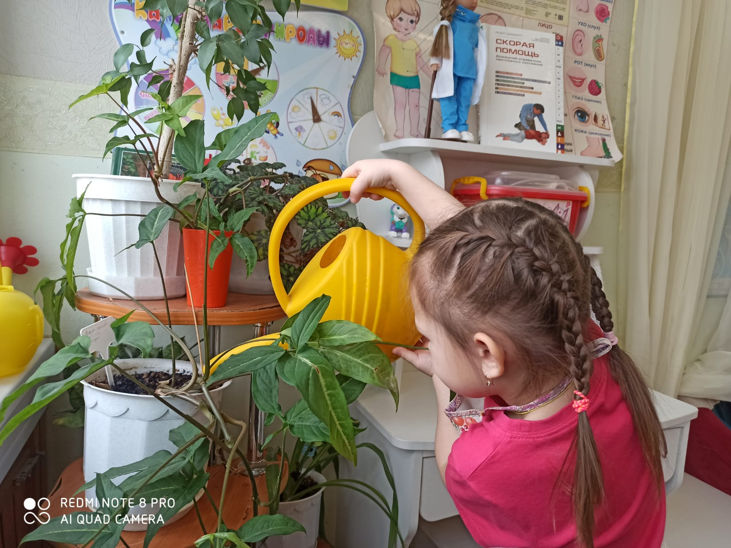
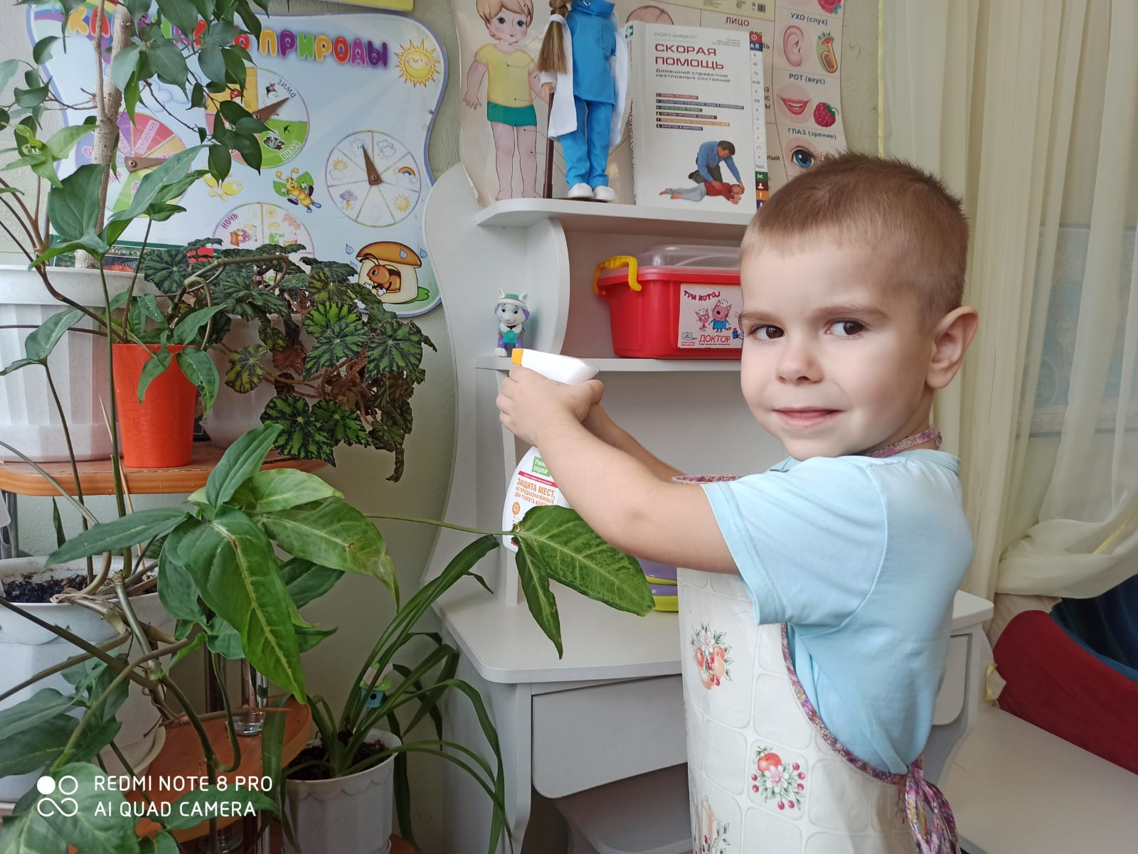
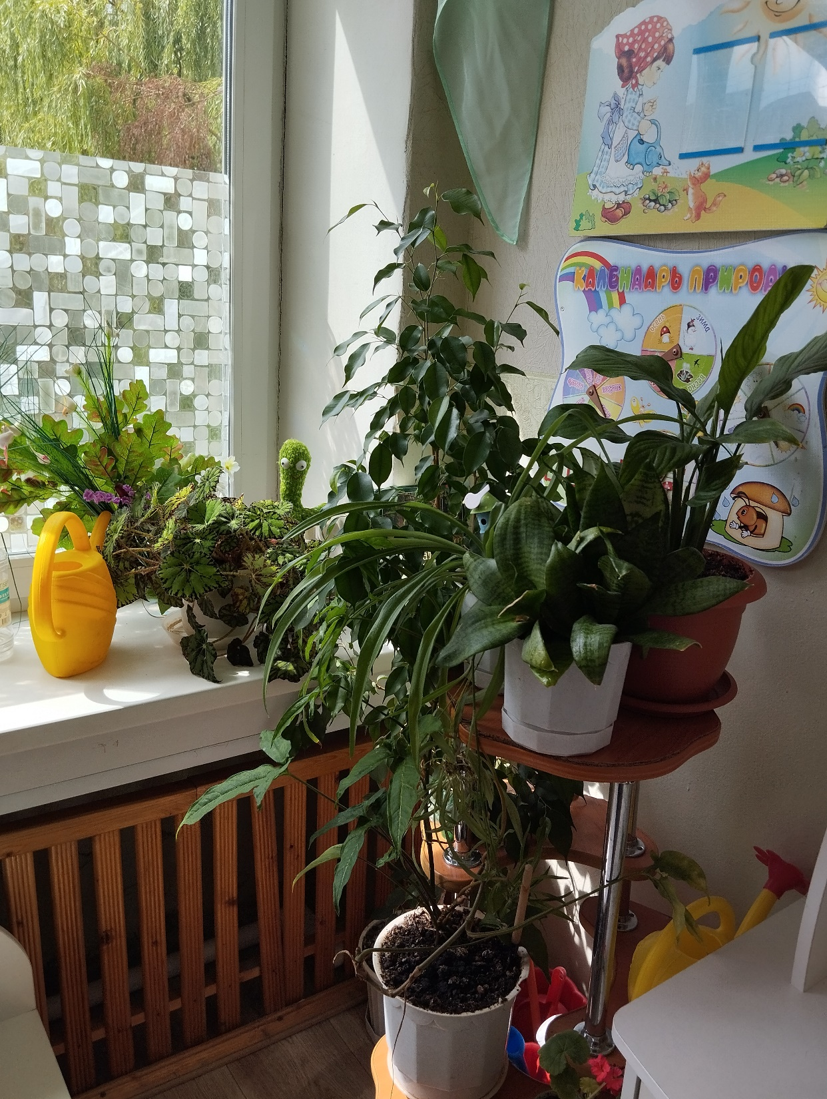
В УГОЛКЕ ПРИРОДЫ ВСЕГДА ПОРЯДОК

Slide 12
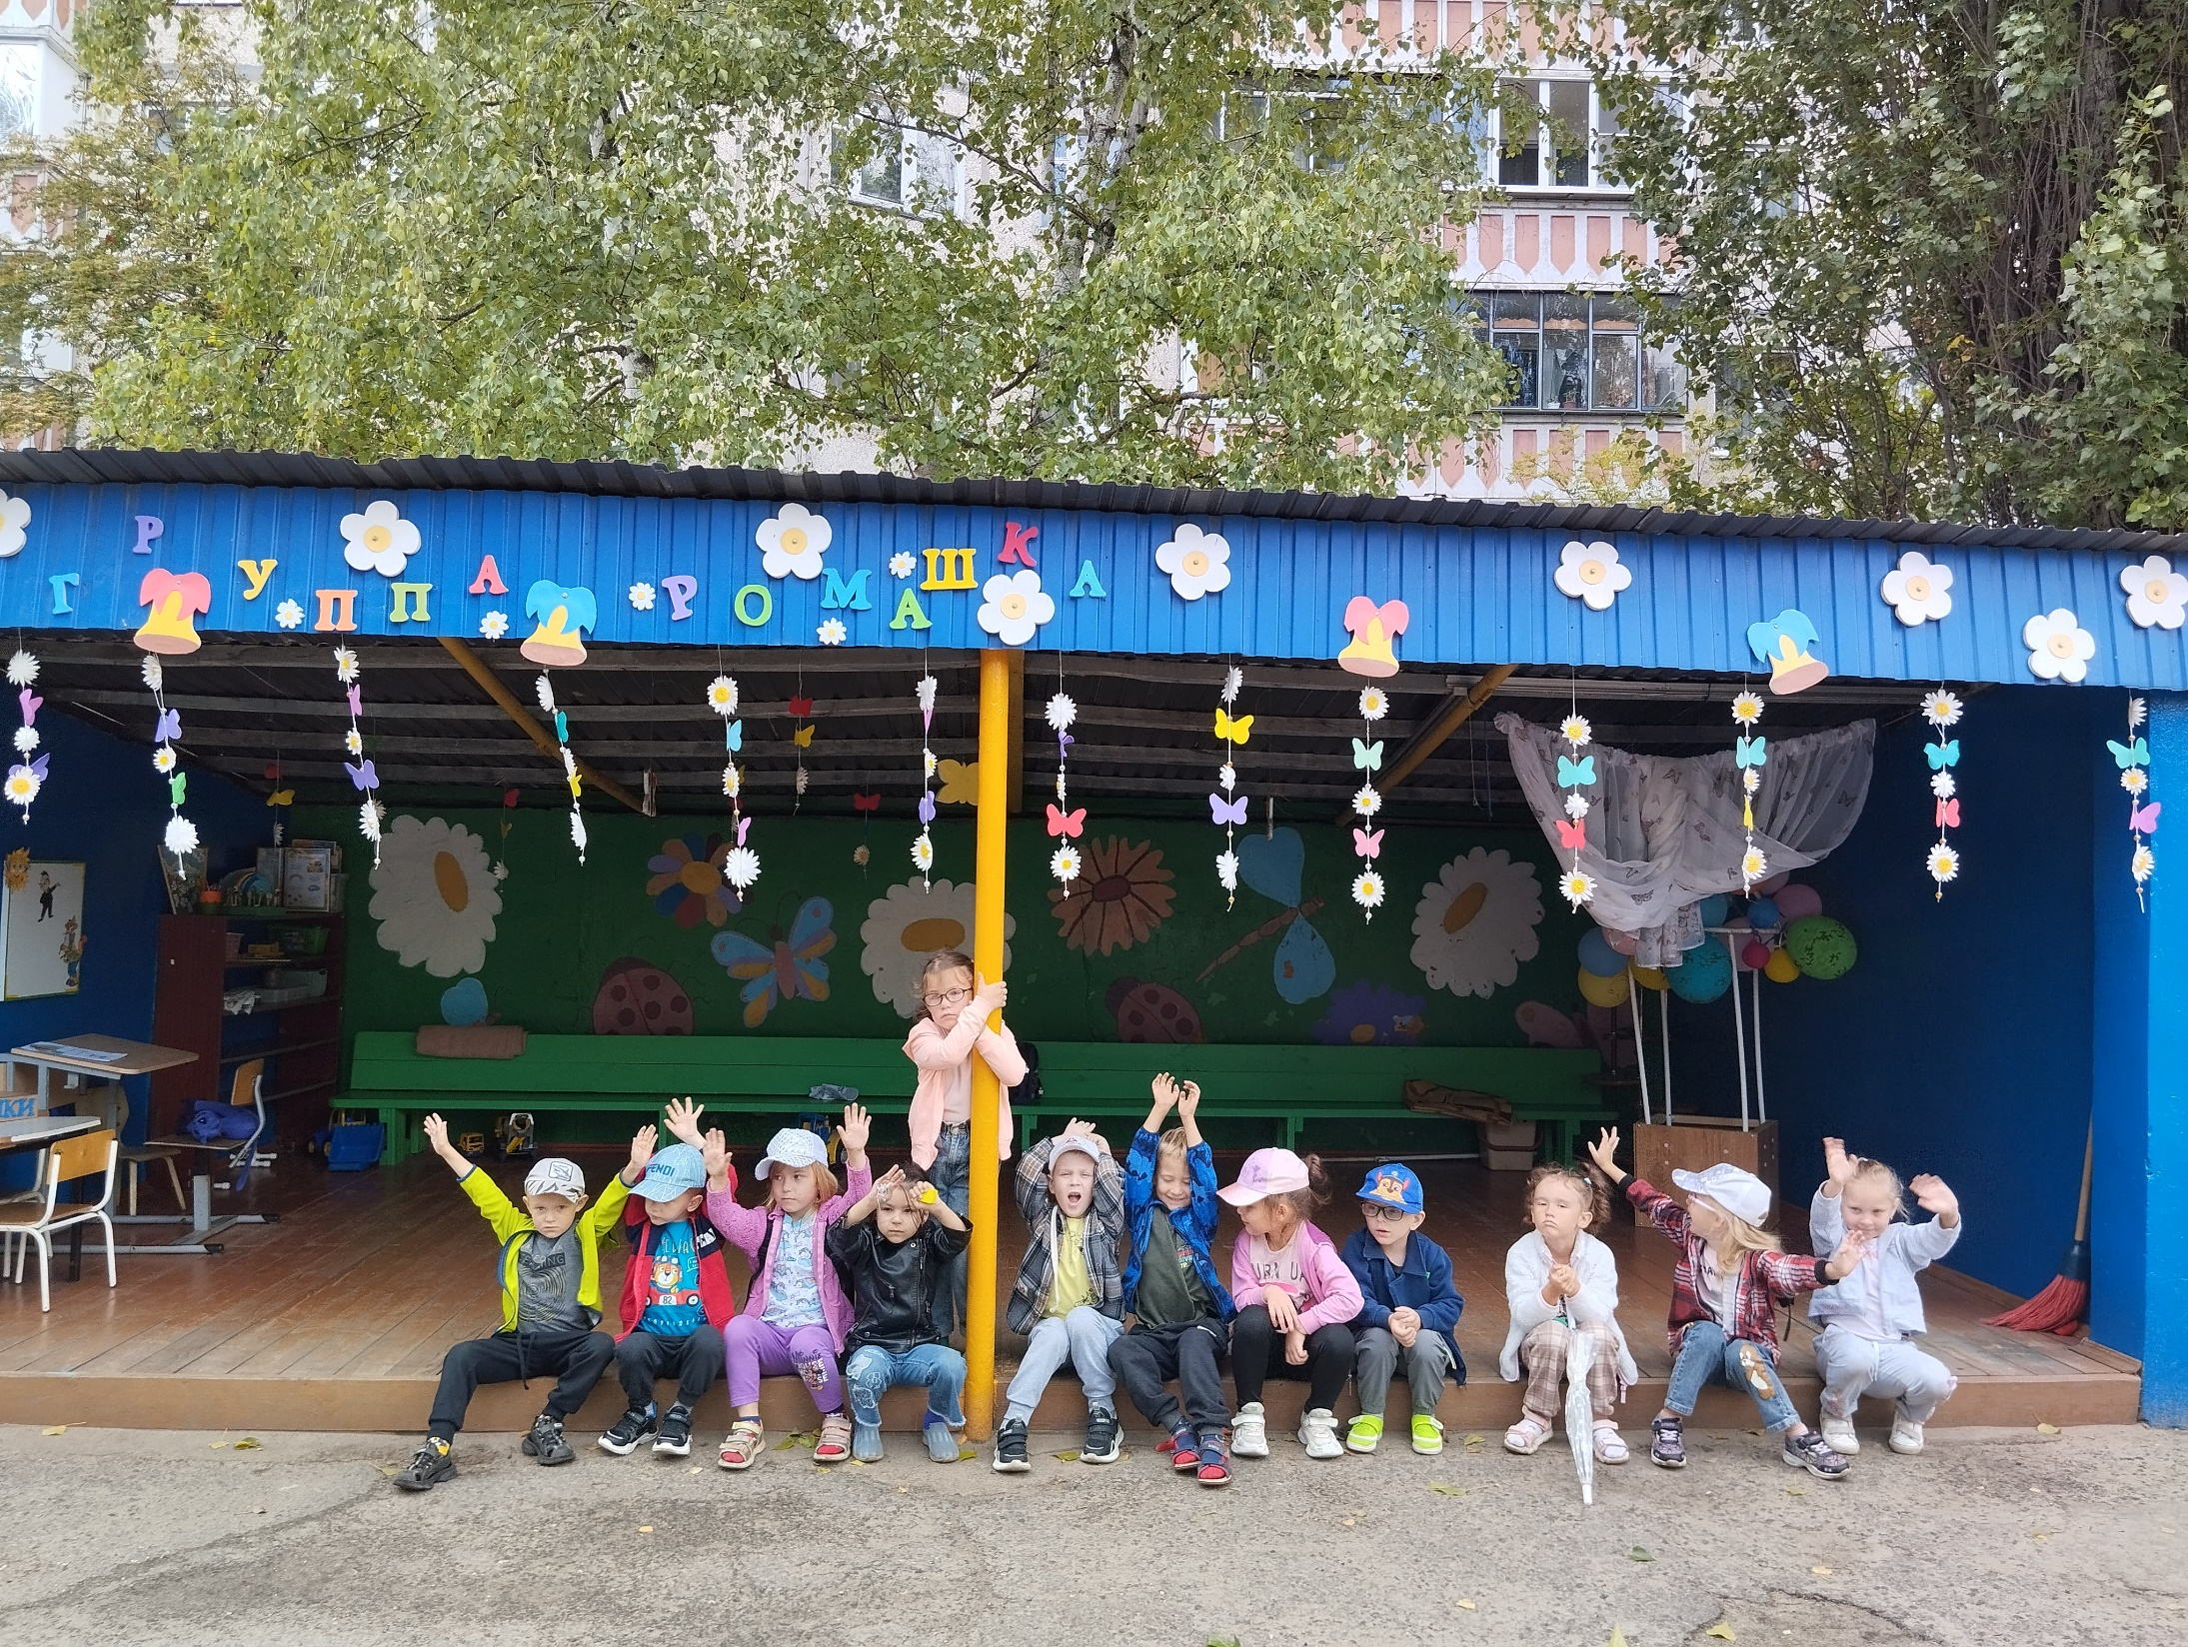
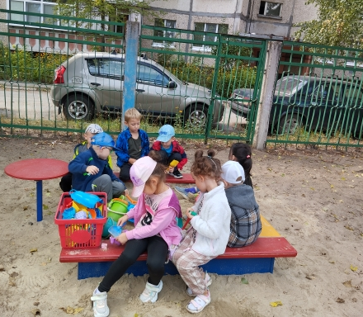
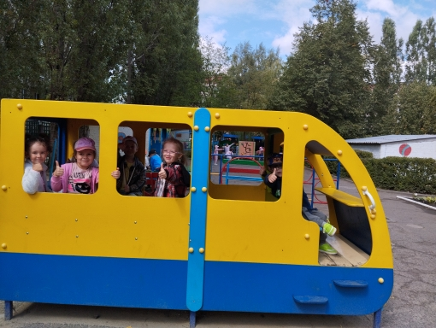
НАШ УЧАСТОК ПОД КОНТРОЛЕМ

Slide 13
Группу всю мы показали ,
О себе мы рассказали.
Вас мы в гости будем ждать,
Нам есть еще, что показать.

